Slide 1
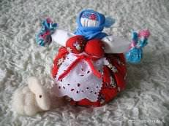
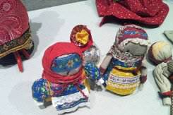
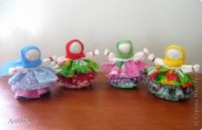
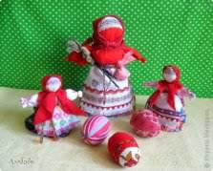
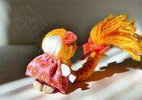
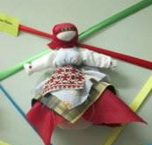
Урок 1.Календарь народной куклы
Кукла-знак человека,его игровой образ-символ.В этой роли онаотражает историю культуры, историю страны и народа, отражая их движение и развитие.
Как любое действо, изготовление тряпичных народных кукол часто опиралось на различного рода важные даты или праздники. Именно поэтому существует календарь изготовления народной тряпичной куклы.

Slide 2
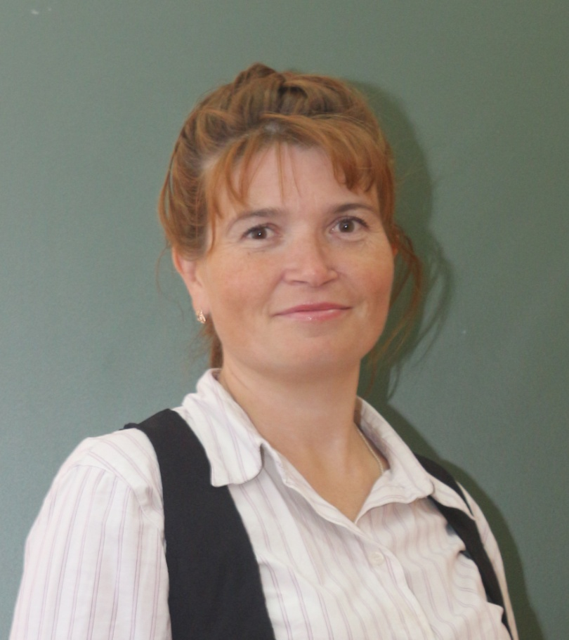

Пономарёва Галина Алексеевна
Сначала я хочу поближе с тобой познакомиться и прошу ответить на вопросы анкеты, которая находится на листе для общения

Slide 3


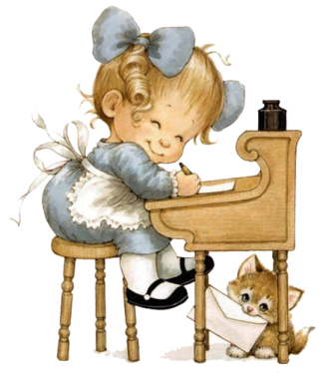


Условные обозначения
Это интересно
Пальчиковая гимнастика
Словарик
Гимнастика для глаз
Домашнее задание

Slide 4
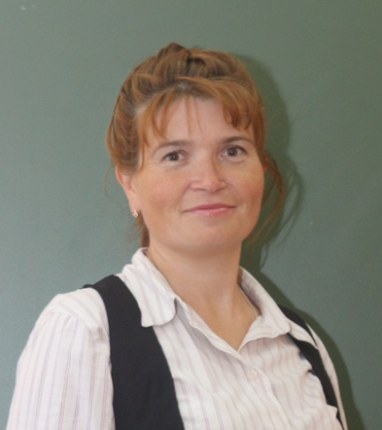
Календарь народной куклы
Задание 1.
Найди в интернете и запиши в лист для общения старинные названия месяцев. Помни, что важно соблюдать авторские права. Поэтому в листе для общения укажи название сайта, где ты нашел интересную информацию.

Slide 5

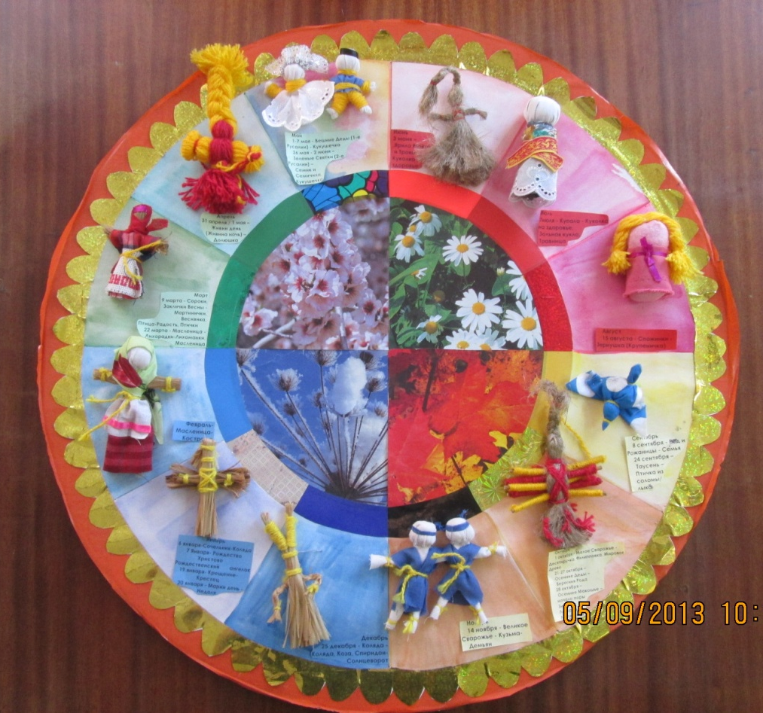
Календарь народной куклы
В календаре поселятся 12 различных куколок.

Slide 6
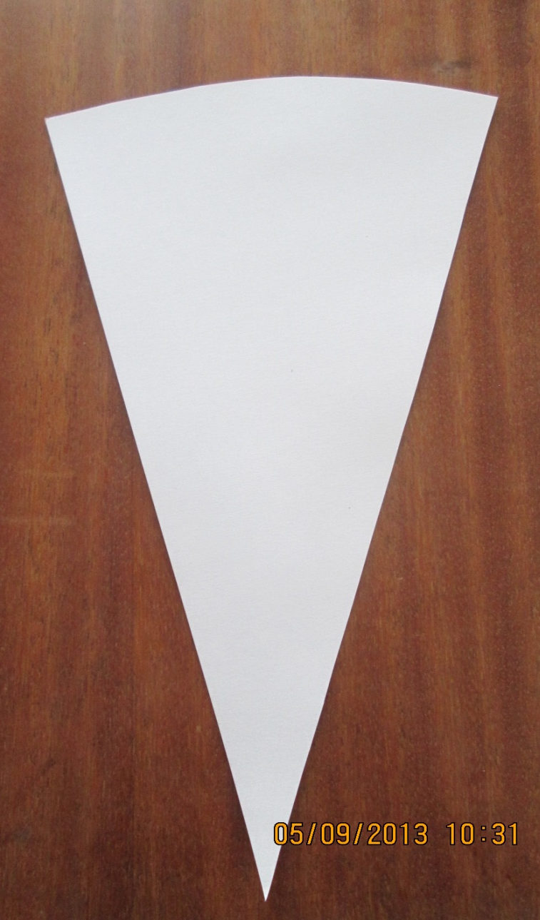
Сектор календаря
Перед тобой сектор календаря народной куклы. Д ля каждого месяца сектор будет определённого цвета. Ты сможешь покрасить его или обклеить самоклейкой. Также можно использовать цветной картон.

Slide 7
Но сначала подготовь руки к дальнейшей работе – выполни пальчиковую гимнастику.
Листья падают в саду,
Я их граблями смету.
- Ладони на себя, пальцы переплести между собой, выпрямить и направить на себя.

Slide 8
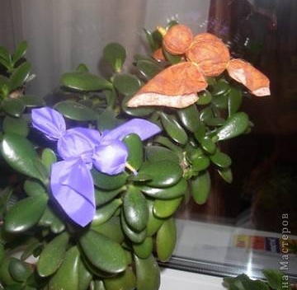
Первой прилетела птичка, которая на своих крылышках принесла новый учебный год

Slide 9
Материалы и инструменты, необходимые для работы:
Потребуется квадрат из ткани( лучше хлопковая, т.к. ее легче расправлять и немножко растягивать складочки) 10х10 см, нитки, кусочки ваты, синтепона

Slide 10
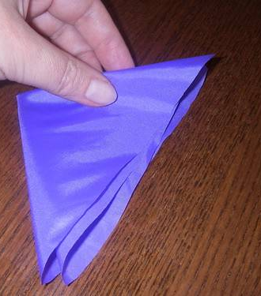
Сложи квадратик сначала по диагонали, потом пополам несколько раз так, чтобы складывался уголок образованный из центра нашего квадрата
Шаг 1

Slide 11
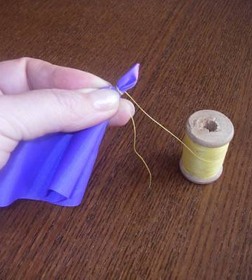
Зажми этот "центральный" уголок пальцами и обмотай ниткой очень плотно, чтобы нитка не соскользнула при расправлении ткани. Завяжи нитку и обрежь.
Шаг 2

Slide 12
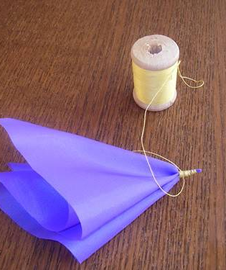
Получился "клюв". Его длинна зависит от длины обмотанного кончика.
Шаг 3

Slide 13
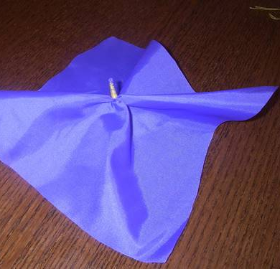
Расправь складочки ткани вокруг клюва, при возможности даже чуть растягивая ткань у его основания.
Шаг 4

Slide 14
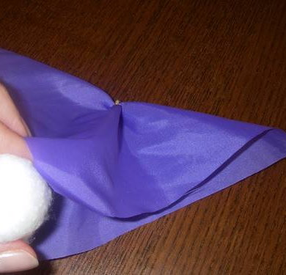
Возьми меньший шарик наполнителя и вложи к клюву с внутренней стороны
Шаг 5

Slide 15
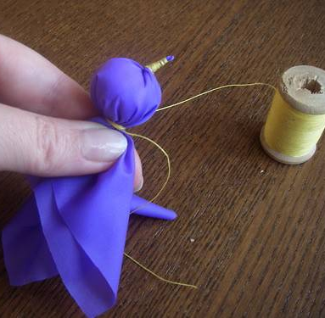
Плотненько обхвати наполнитель и зажми пальцами. Обмотай"шею" ниткой. Завяжи узелки и обрежь кончики. Голова готова.
Шаг 6

Slide 16
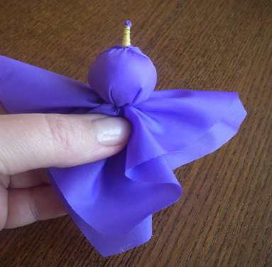
Расправь складочки и сложи так , чтобы было понятно где у птички будет хвост и крылышки.
Шаг 7

Slide 17
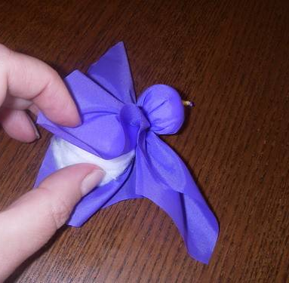
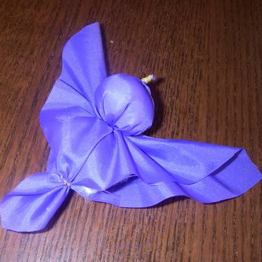
Вложи шарик наполнителя побольше- это будет "туловище", зажми уголок напротив головы так, чтобы наполнитель плотненько прижимался к шее. Обмотай ниткой, закрепи, обрежь. Получился "хвостик".
Шаг 8

Slide 18
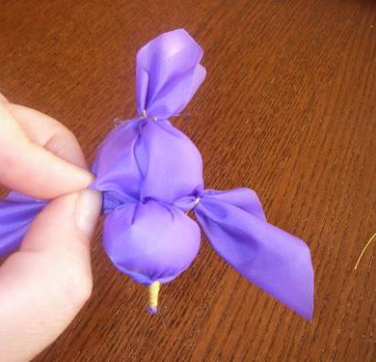
По такому же принципу сделай крылья, стараясь нитку обматывать так, чтобы наполнитель плотненько был зафиксирован внутри
Шаг 9

Slide 19
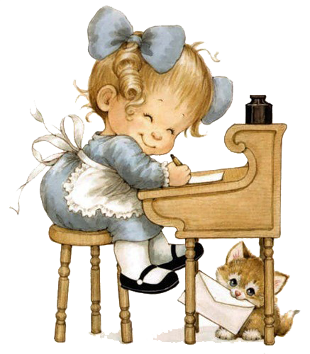
Ты освоил первую технику изготовления народной куклы -скрутка.
Найди в интернете и изготовь куколку в технике скрутка
Выполни задание, сфотографируй, размести в листе для общения

Slide 20
К следующему занятию:
- светлая льняная ткань;
- белая хлопчатобумажная ткань;
- цветная шерстяная, х/б или льняная ткань;
- лоскут драпа или трикотажа;
- тесьма;
- шерстяные нитки контрастных цветов;
- зерно или крупа.
Домашнее задание

